Slide 1
Illustrera Pedagogiska Koncept

Slide 2
Illustrera Pedagogiska Koncept
Vad är ChatGPT?
Användningsområde
Undervisning och läroplansdesign
Bedömning och feedback
Stöd för olika lärbehov
Att upprätthålla akademisk integritet
Integritet och datasäkerhet
Förbereda för framtiden
Extra Slide 1
Extra Slide 2

Slide 3
Illustrera Pedagogiska Koncept
Extra Slide 3
Extra Slide 4

Slide 4

Vad är ChatGPT?
Naturlig språkbehandling: Vital för att skapa realistiska samtal mellan människor och AI.
Maskininlärning i konversationella AI: Ger möjlighet till självständigt lärande och förbättring av interaktioner över tid.
Photo by Markus Winkler on Pexels

Slide 5

Användningsområde
Öka engagemang och interaktivitet: Digitalt markerande integrerar teknik i lärandeprocessen och skapar aktivt deltagande.
Främja kreativitet och problemlösningsförmåga: Användning av bärbara enheter ger möjlighet att utforska olika tankesätt och lösningar.
Photo by Pixabay on Pexels

Slide 6
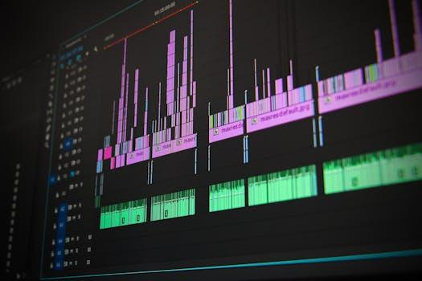
Undervisning och läroplansdesign
Effektiv kursplanering: Digital läroplanslayout underlättar strukturerad och anpassningsbar kursutveckling.
Visualisera progression: Grafisk representation ger översikt över kursens framsteg och måluppfyllelse.
Photo by Pixabay on Pexels

Slide 7
Bedömning och feedback
Illustration av betygsprogramvara: Ger visuell representation av automatiserad bedömningsprocess för ökad förståelse.
Tydlig skärmdump av programvaran: Möjliggör konkret demonstration av betygssättningens effektivitet och exakthet.

Slide 8
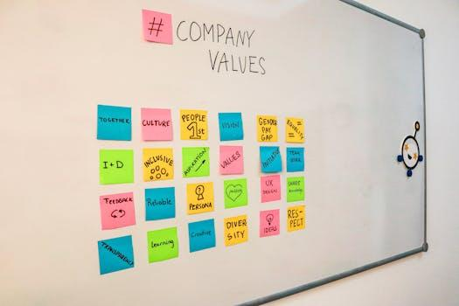
Stöd för olika lärbehov
Framhäver olika perspektiv: Mångfaldig grupp studenter bidrar med unika erfarenheter och synsätt i lärandesammanhang.
Skapar inkluderande lärmiljö: Inkluderande utbildning främjar samarbete och ömsesidigt stöd mellan elever med olika bakgrund.
Photo by Walls.io on Pexels

Slide 9
Att upprätthålla akademisk integritet
Symbolisk grafik för akademisk ärlighet: Illustrerar vikten av integritet och hederlighet inom akademiska sammanhang
Ikonografi för ansvarsfull AI-användning: Visar betydelsen av etisk hantering och transparens i AI-applikationer

Slide 10
Integritet och datasäkerhet
Säker datahantering med låssymbol: Tydlig symbolik för att signalera integritet och sekretess i datahantering
Visuell representation av säkerhet: Grafisk indikation för användare om datasäkerhetsåtgärder och skyddsnivåer

Slide 11

Förbereda för framtiden
Användning av virtuell verklighet i undervisning: Framtidssäkrar lärandemiljön med interaktivitet och engagemang för studenter.
Implementera adaptivt lärande med AI-stöd: Skapar skräddarsydda utbildningsvägar baserade på elevernas individuella behov och förbättrar resultatet.
Utveckling av sociala färdigheter genom AR-teknik: Främjar samarbete och kommunikation samt stärker elevens förmåga att etablera relationer.
Photo by fauxels on Pexels

Slide 12

Extra Slide 1
Öka studenters engagemang online: Interaktivitet och skräddarsydda aktiviteter främjar elevers deltagande och motivation.
Underlätta bedömning av distansarbete: Effektiva verktyg för fjärrbedömning säkerställer rättvis och transparent bedömningsprocess.
Stärka elev-lärar interaktion: Teknik möjliggör personliga feedback-loopar och ökar kommunikationen mellan lärare och elever.
Photo by Marta Branco on Pexels

Slide 13
Extra Slide 2
Integration av adaptivt lärande i läroplaner: Optimerar undervisningen för att möta individuella elevbehov effektivt och framgångsrikt.
Implementering av pedagogisk AI för personlig utveckling: Skapar skräddarsydda lärandemiljöer som främjar elevens personliga tillväxt och prestation.
Fokus på etiska riktlinjer för AI-användning i undervisningen: Främjar ansvarsfull implementering av AI-teknik och upprätthäller höga etiska standarder inom utbildningssektorn.

Slide 14
Extra Slide 3
Framtidssäkring genom interaktivitet i undervisningen: Virtual reality ökar studenters engagemang och interaktion för att skapa en mer dynamisk lärandemiljö.
Individualiserad utbildning med adaptivt lärande: Anpassade lärandestrategier baserade på elevernas unika behov leder till bättre resultat.
Främja sociala färdigheter med AR-teknik: Augmented Reality stärker kommunikation, samarbete och relationsskapande hos eleverna.

Slide 15

Extra Slide 4
Implementera dynamiskt innehållsförslag: Anpassar material efter individuella elevbehov för ökat engagemang och effektivt lärande.
Stimulera kreativt tänkande genom interaktiv design: Uppmuntrar utforskning av idéer och lösningar med en engagerande undervisningsmiljö.
Förstärk kunskapsintegration med flermediala resurser: Ökar förståelse och retention genom varierade läromedel och interaktion med information.
Photo by Joseph Walker on Pexels

